Slide 1



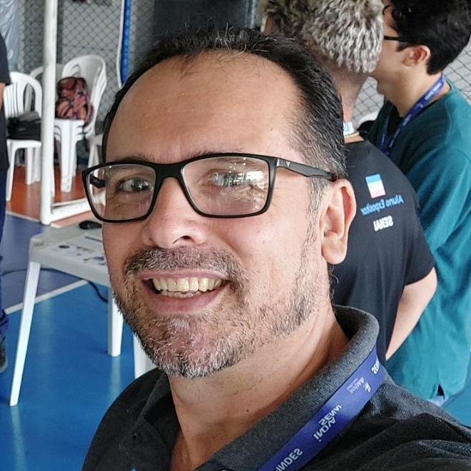
Pesquisadores
Kleiton
Thiago
Vanderson

Slide 2
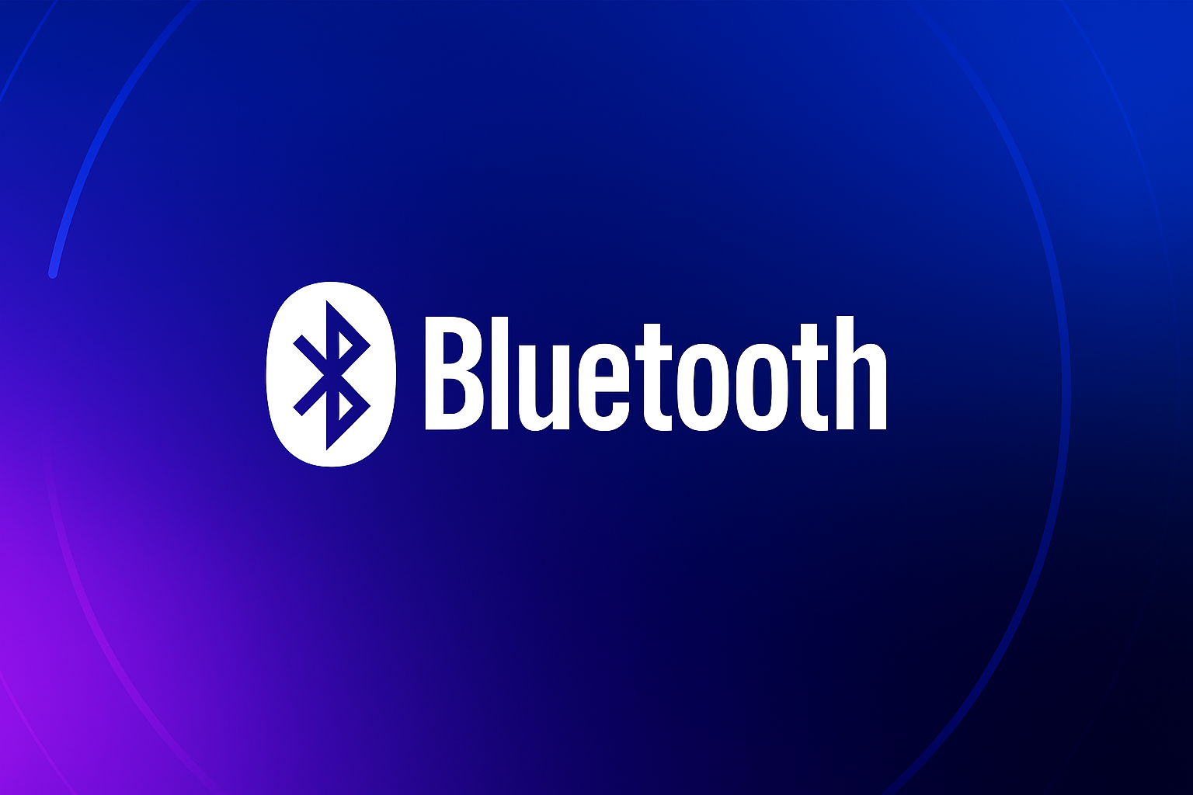

Slide 3
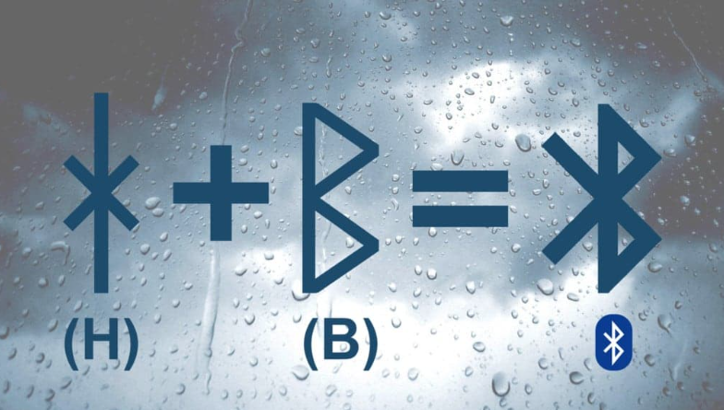
HISTÓRIA
Bluetooth recebeu o nome do rei viking Harald "Bluetooth" Gorms
Surgiu em 1994. inicialmente para substituir cabos RS-232.

Slide 4


EVOLUÇÃO
Bluetooth 2.0: introdução do EDR (Enhanced Data Rate);
Bluetooth 4.0: destaque para o Bluetooth Low Energy (BLE), essencial para IoT;
1994
2004
2010
2016
2024
Bluetooth 5.0: melhorias em alcance, velocidade e eficiência energética;
Bluetooth 6.0: melhorias em transmissão de áudio e adição de novos serviços de localização.

Slide 5



PROPÓSITO
Conectar dispositivos sem a necessidade de fios a curta distância
Baixo consumo de energia
Baixo custo e simples.

Slide 6








APLICAÇÕES
Comunicação entre dispositivos em casas inteligentes (IoT).
Fones de ouvido
Teclados
Dispositivos médicos
Caixas de som
mouses
sem fio
Smartbands

Slide 7

PROTOCOLO E DINÂMICA DE COMUNICAÇÃO
O Bluetooth opera na faixa de frequência de 2,4 GHz, utilizando a técnica de espalhamento espectral por salto de frequência (frequency-hopping spread spectrum). Essa técnica divide a faixa de 2,4 GHz em 79 canais de 1 MHz cada e alterna rapidamente entre eles durante a transmissão, reduzindo a interferência e melhorando a confiabilidade da comunicação. Além disso, o Bluetooth suporta diferentes taxas de transmissão de dados, dependendo da versão e do modo de operação, como a taxa de dados melhorada (EDR) introduzida no Bluetooth 2.0.

Slide 8

PROTOCOLO E DINÂMICA DE COMUNICAÇÃO
A comunicação Bluetooth é iniciada por meio de um processo de emparelhamento entre dispositivos. Um dispositivo emite uma solicitação de descoberta, e os dispositivos disponíveis respondem com informações sobre seus serviços. Uma vez que os dispositivos se identificam e concordam em estabelecer uma conexão, eles trocam chaves de segurança e configuram os parâmetros de comunicação. A comunicação é finalizada quando os dispositivos encerram a sessão de forma voluntária ou quando a conexão é perdida devido a fatores como perda de sinal ou desligamento de um dos dispositivos.

Slide 9



LIMITAÇÕES
Alcance limitado: Os dispositivos Bluetooth tem um alcance operacional de até 100 metros.
Taxa de transmissão de dados: Embora tenha evoluído, a taxa de transmissão do Bluetooth é inferior à de outras tecnologias sem fio.
Interferência: Devido ao compartilhamento da faixa de 2,4 GHz com outras tecnologias, pode sofrer interferências que afetam a qualidade da comunicação.

Slide 10

COMPONENTES PRINCIPAIS DO PROTOCOLO
Radio: Opera na faixa de 2,4 GHz, utilizando espalhamento espectral por salto de frequência para minimizar interferências.
Baseband e LMP: Gerencia a comunicação, detecção e correção de erros. O LMP controla o estabelecimento, manutenção, finalização de conexões, gerenciar aspectos de segurança e criptografia.
Logical Link Control and Adp. Protocol (L2CAP)
Fornece multiplexação de múltiplas conexões lógicas entre dispositivos, segmentando e remontando pacotes de dados.
Service Disc. Protocol (SDP)
Permite que dispositivos descubram serviços oferecidos por outros dispositivos Bluetooth e obtenham informações sobre como utilizá-los.

Slide 11
COMPONENTES PRINCIPAIS DO PROTOCOLO
Host Controller Interface (HCI): Fornece uma interface de comando entre o controlador Bluetooth e o host, permitindo a comunicação entre o software do host e o hardware Bluetooth. Facilita a troca de comandos e dados, abstraindo detalhes específicos do hardware.
RFCOMM (Radio Frequency Communications): Emula uma porta serial, permitindo que aplicativos utilizem comunicações seriais sobre o Bluetooth.
Esses componentes trabalham em conjunto para garantir que os dispositivos Bluetooth possam se comunicar de forma eficiente, segura e interoperável, atendendo a uma variedade de aplicações e serviços.

Slide 12

COMUNICAÇÃO ENTRE DISPOSITIVOS
Um dispositivo mestre pode se comunicar com até sete dispositivos escravos simultaneamente, ele controla o tráfego de dados, atribui slots de tempo para transmissão e mantém a sincronização dos dispositivos escravos.
A troca de dados ocorre por meio de pacotes transmitidos na faixa de 2,4 GHz, utilizando técnicas de salto de frequência para minimizar interferências e garantir a integridade dos dados.

Slide 13
DADOS COMPARTILHADOS
Durante a comunicação via Bluetooth, os dispositivos compartilham diversos tipos de dados, dependendo dos perfis e serviços implementados. Abaixo, apresento uma descrição detalhada dos principais dados compartilhados, com base em protocolos confiáveis:
A2DP (Advanced Audio Distribution Profile)
HSP (Headset Profile)
VDP (Video Distribution Profile)
AVRCP (Audio/Video Remote Control Profile)
OPP (Object Push Profile) e FTP (File Transfer Profile)
HID (Human Interface Device Profile)
PBAP (Phone Book Access Profile)
HDP (Health Device Profile)

Slide 14

PADRÕES EVOLVIDOS
O Bluetooth contém vários protocolos que foram criados especificamente para atender seus propósitos de transmissão de dados, mas também faz uso de protocolos oriundos de outras especificações técnicas e padrões. O próprio Bluetooth foi utilizado como base para a especificação do padrão IEEE 802.15.1.
O protocolo RFCOMM, baseado no padrão ETSI 07.10, atua na camada de transporte com a função de prover compatibilidade com o protocolo RS-232. Criando uma interface entre as comunicações baseadas em pacote (naturais do Bluetooth) com dispositivos que operem por meio de conexões seriais.

Slide 15

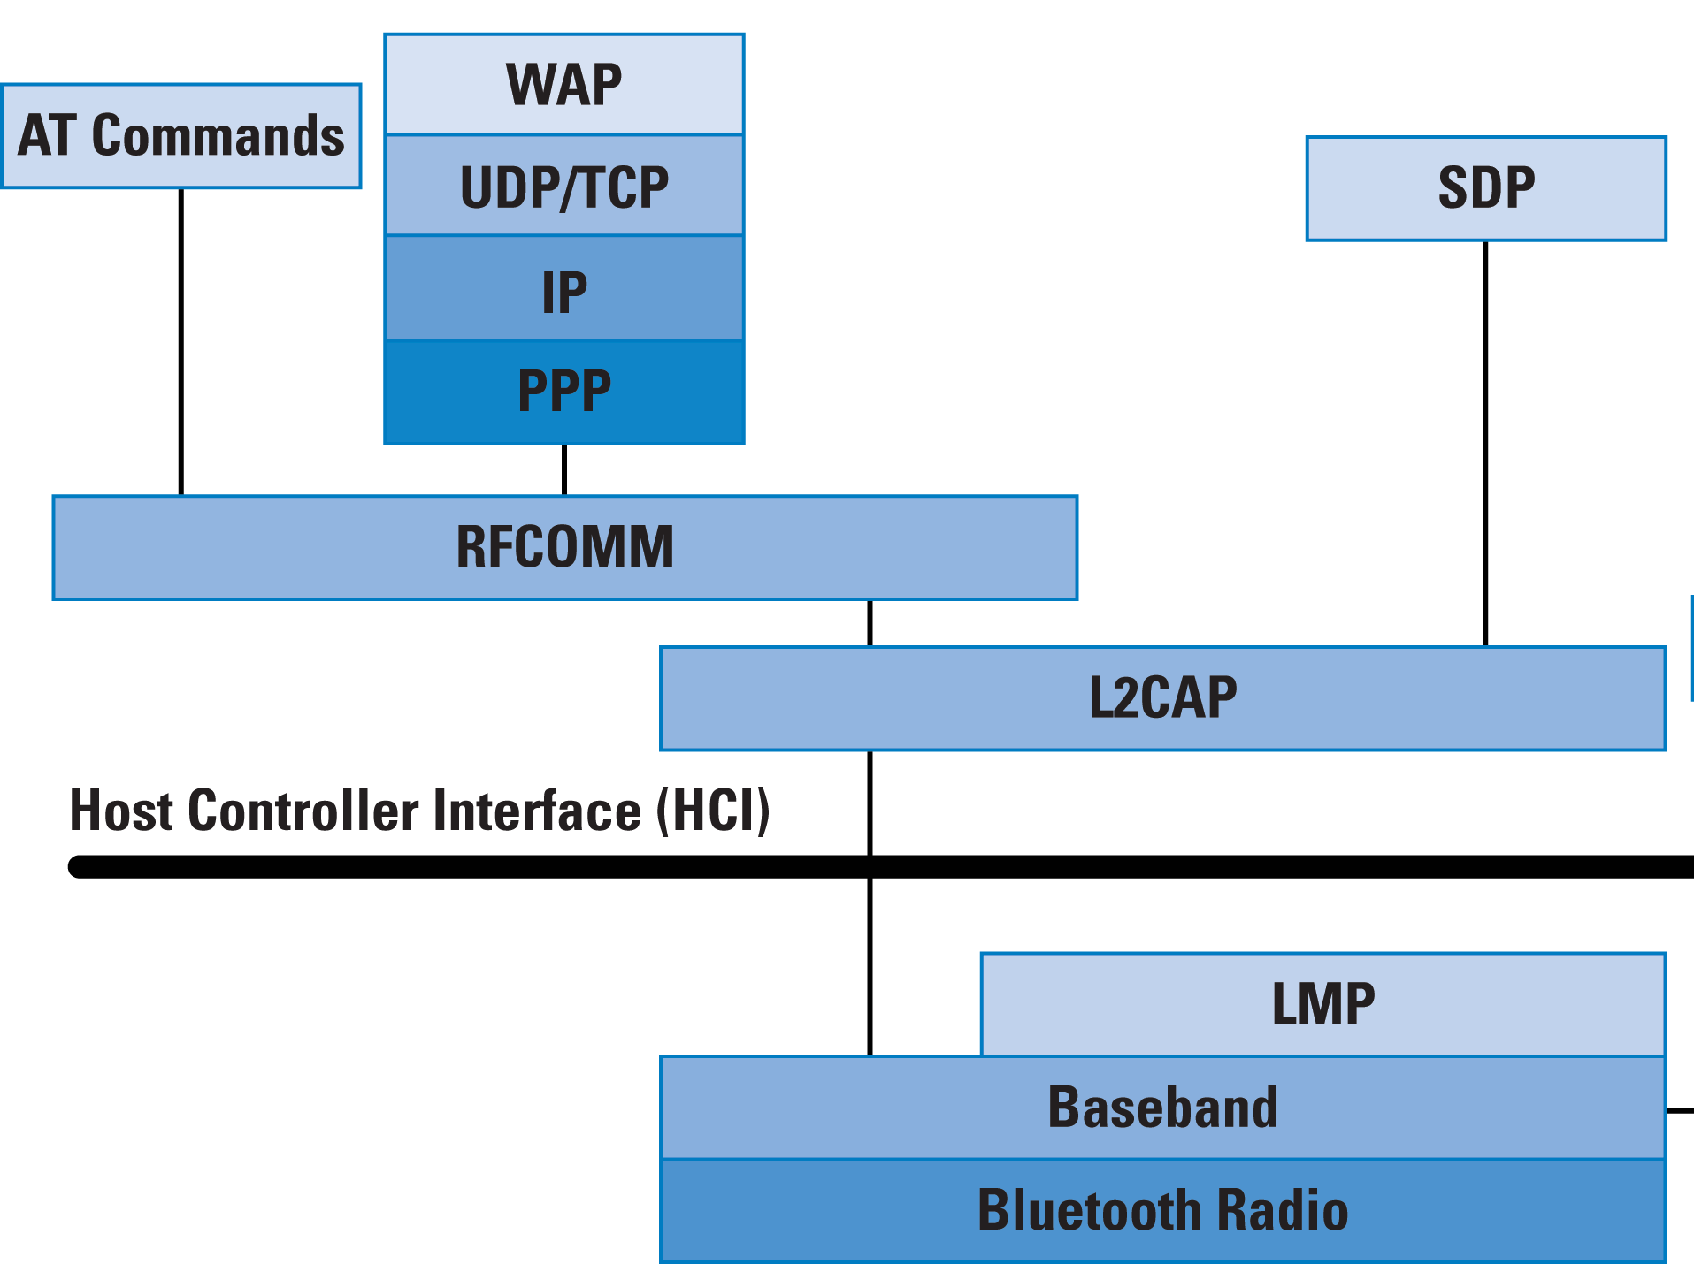
PADRÕES EVOLVIDOS
Sobre o protocolo RFCOMM, dispositivos Bluetooth utilizam o protocolo PPP, definido pelo IETF RFC 1621, para permitir a transferência dos datagramas entre pares conectados dentro da piconet.
IEEE 802.15.1 (PAN)
ETSI 07.10 (RFCOMM)
IETF 1621 (PPP)
HOST CONTROLLER INTERFACE (HCI)

Slide 16



BLUETOOTH LOW ENERGY
Origem
Proposta
Diferenças com o Bluetooth clássico

Slide 17




BLUETOOTH LOW ENERGY
Vantagens
Consumo de energia
Velocidade de conexão
Maior número de participantes

Slide 18





BLUETOOTH LOW ENERGY
Compatibilidade
Entre dispositivos BLE
Single mode
Dual mode
Dinâmica de conexão
Exemplos de aplicações

Slide 19
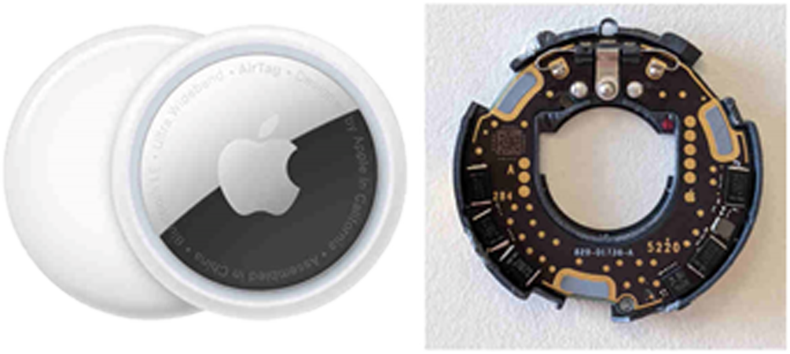
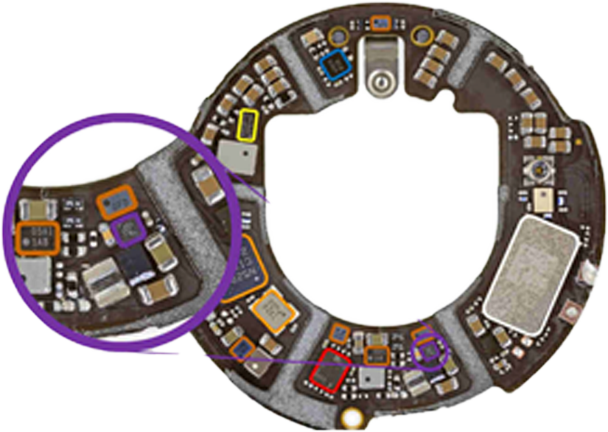
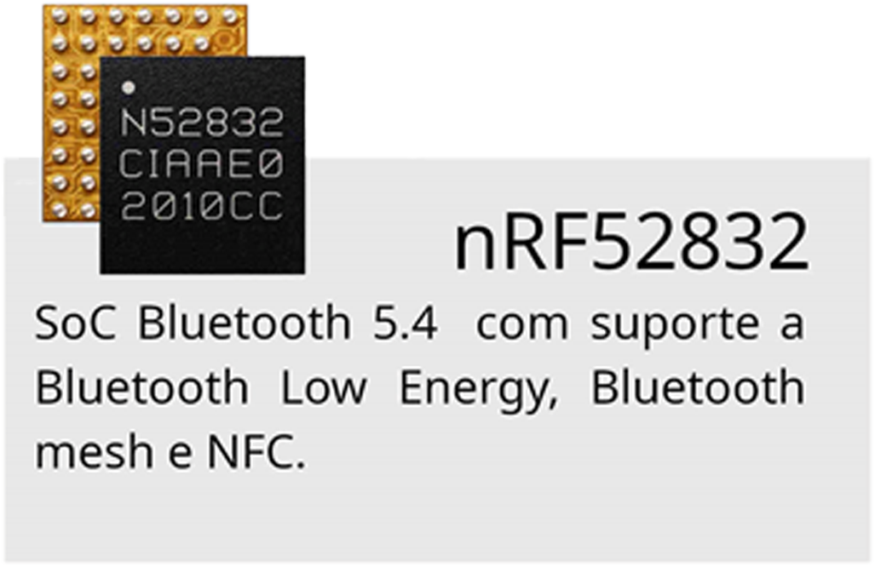
EXEMPLOS DE APLICAÇÕES
Apple AirTag

